Slide 1
css3之边框

Slide 2
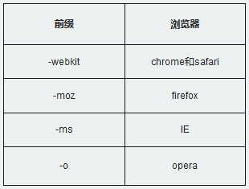
css3<hack>
CSS3是CSS2的升级版本，3只是版本号，它在CSS2.1的基础上增加了很多强大的新功能。 目前主流浏览器chrome、safari、firefox、opera、甚至360都已经支持了CSS3大部分功能了，IE10以后也开始全面支持CSS3了。
在编写CSS3样式时，不同的浏览器可能需要不同的前缀。它表示该CSS属性或规则尚未成为W3C标准的一部分，是浏览器的私有属性，虽然目前较新版本的浏览器都是不需要前缀的，但为了更好的向前兼容前缀还是少不了的。

Slide 3
CSS3边框 圆角效果
border-radius 属性
.box_round {
-moz-border-radius: 15px; /* Firefox */
-webkit-border-radius: 15px; /* Safari 和 Chrome */
border-radius: 15px; /* Opera 10.5+, 以及使用了IE-CSS3的IE浏览器 */
}
注释：按此顺序设置每个 radius的四个值。如果省略 bottom-left，则与 top-right 相同 border-radius: 25px 15px 5px; 。
如果省略 bottom-right，则与 top-left 相同。 border-radius: 25px 15px;
如果省略 top-right，则与 top-left 相同 border-radius: 25px;。
值： length 定义圆角的半径 %：以百分比定义圆角的形状

Slide 4
CSS3边框 box-shadow 属性
.box-shadow{
background-color: #eee;
-moz-box-shadow:2px 2px 5px #969696;/*firefox*/
-webkit-box-shadow:2px 2px 5px #969696;/*webkit*/
box-shadow:2px 2px 5px #969696;/*opera或ie9*/
}

Slide 5
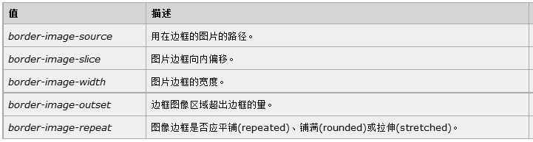
CSS3border-image
.border_image{
-moz-border-image:url(../image/rounded_corner.png) 20/10px;
-webkit-border-image:url(../image/border.png) 20/10px;
}

Slide 6
CSS3border-image用法
#box{
width: 300px;
height:300px;
background:red;
border-image-source:url("border.png");
border-image-slice:20 20;
border-image-width:50px;
border-image-outset: 0px;
border-image-repeat:round;
}

Slide 7
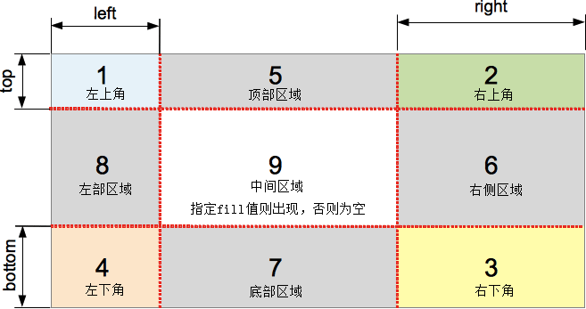
CSS3border-image-slice用法

Slide 8
css3 border-image
border-image-repeat的值：
图像边框是否应平铺(repeat)、
铺满(round)
拉伸 (stretch)
border-image-slice的值：
number 数字表示图像的像素（位图图像）或向量的坐标（如
果图像是矢量图像）
% 百分比图像的大小是相对的：水平偏移图像的宽度，
垂直偏移图像的高度
fill 保留图像的中间部分

Slide 9
css3 border-image
border-image的缩写：
border-image:url(“border.png”) 26 26 round;

Slide 10
box-reflect：倒影
box-reflect：none | <direction> <offset>? <mask-box-image>?
<direction> = above | below | left | right
<offset> = <length> | <percentage>
<mask-box-image> = none | <url> | <linear-gradient> | <radial-gradient> | <repeating-linear-gradient> | <repeating-radial-gradient>
默认值：none
注意：只有Safari 与Chrome支持

Slide 11
取值：
none： 无倒影 <direction> Demo: 简单图片倒影 See with Webkit
above： 指定倒影在对象的上边
below： 指定倒影在对象的下边
left： 指定倒影在对象的左边
right： 指定倒影在对象的右边 <offset> Demo: 图片与倒影间隔 See with Webkit
<length>： 用长度值来定义倒影与对象之间的间隔。可以为负值
<percentage>： 用百分比来定义倒影与对象之间的间隔。可以为负值 <mask-box-image> Demo: 更真实的图片倒影 文字倒影与渐变 See with Webkit
none： 无遮罩图像
<url>： 使用绝对或相对地址指定遮罩图像。
<linear-gradient>： 使用线性渐变创建遮罩图像。
<radial-gradient>： 使用径向(放射性)渐变创建遮罩图像。
<repeating-linear-gradient>： 使用重复的线性渐变创建背遮罩像。
<repeating-radial-gradient>： 使用重复的径向(放射性)渐变创建遮罩图像。

